Slide 1
Semana 16 Matemática 4°
Miss Evelyn Escudero Ramírez
Korc School

Slide 2
Actividades páginas 142 y 143.

Slide 3
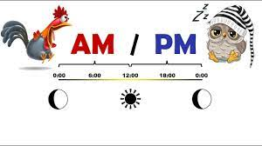
Relojes digitales y análogos.
Un día completo dura 24 horas y se divide en 2 períodos: antes del mediodía (a. m.) y después del mediodía (p. m.).

Slide 4
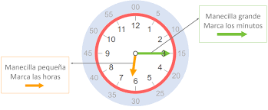
El reloj análogo indica la hora utilizando un formato de 12 horas, sin distinguir la división del día entre mañana y tarde.

Slide 5
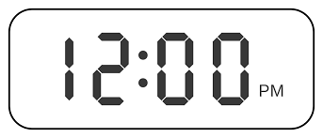
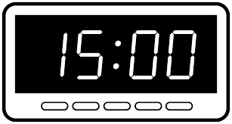
El reloj digital señala la hora en formato de 24 horas o de 12 horas.

Slide 6
Actividades páginas 146 y 147.

Slide 7

Conversión entre unidades de medida de tiempo.

Slide 8
Páginas 148, 150 y 151.

